Slide 1

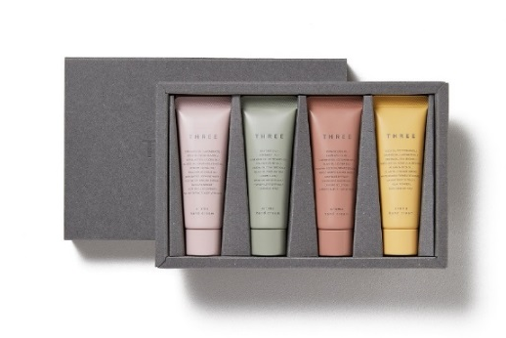

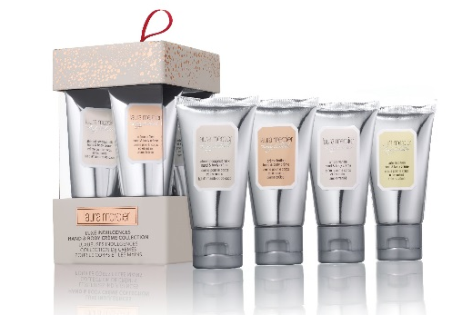
1116-1
トップ ＞ 記事一覧 ＞ 友だちとシェアして楽しんじゃう？2018ホリデーキットを一挙紹介！
友だちとシェアして楽しんじゃう？2018ホリデーキットを一挙紹介！
2018.11.16
NEW
商品紹介
化粧品バイヤー
丹保
クリスマスコフレが続々と発売になる中、今日ご紹介するのは“シェアできるキット”。同じアイテムの色や香りの違うものがセットになっていて、みんなで分けられるのがポイントです♪人が集まることの多いシーズンだから、ワイワイ楽しみながらそれぞれ好きなものを選んでもいいし、プチギフトにしてもグッド！センスのよいアイテムを、みんなでシェアしちゃいましょう♪
茶目っ気たっぷり♡〈ローラ メルシエ〉の甘い香りのハンドクリーム。
〈ローラ メルシエ〉リュクス インダルジェンス ハンド ＆ ボディ クリーム コレクション 税込4,140円、内容：ハンド＆ボディクリーム(アーモンドココナッツミルク、クレームブリュレ、アンバーバニラ、タルト オ シトロン※限定香、各30g)※11.21数量限定発売
その場がいっきに盛り上がりそうなのが、甘い香りのハンド＆ボディクリーム4本がセットになったこちら。どれも女の子が大好きな香りで、人気の「クレームブリュレ」や限定の「タルト オ シトロン」は、まるで本物のスイーツみたい♡遊び心たっぷりのアイテムは、きっと女子会でも注目の的。保湿力も優秀ですよ♪

Slide 2

1116-2
春夏秋冬をイメージしたアロマが清々しく香る〈THREE〉。
〈THREE〉THREE アロマハンドクリームキット 税込5,400円、内容：アリマハンドクリーム(S［春 桜］、U［夏梅］、M［秋 紅葉］、Y［冬 柚子］、各25g)※11.30数量限定発売
“香りを楽しめるハンドクリーム”といえば、こちらも個性的。桜、梅、紅葉、柚子の4種類で、日本の四季それぞれをイメージした香りと成分で作られているんです。生まれ月や好きな季節などの話をしながらシェアしてもよさそうですね♪どれも〈THREE〉らしい天然のブレンド精油の香りなので、すっきりとして心地よい感じ。男性へのおすそ分けにもおすすめです。
大人っぽい花の香りを手にまとえる〈クラランス〉。
〈クラランス〉ハンド/ネイル トリートメント クリームセット 税込3,888円、内容：ハンド/ネイル トリートメント クリーム(マグノリア・ネロリ・ジャスミン、各30g)※11.30数量限定発売
ハンドクリームでもう一つご紹介したいのが、大人の女性に喜ばれそうな〈クラランス〉。華やかでフェミニンな3種類のホワイトフラワーをイメージした限定品で、いずれもふわっと上品な香りが広がります♡肌にうるおいを与えてくれる成分を配合しがら、手になじませるとサラリと仕上がり、使いやすい！爪を保護してくれるのも嬉しいポイントです。

Slide 3
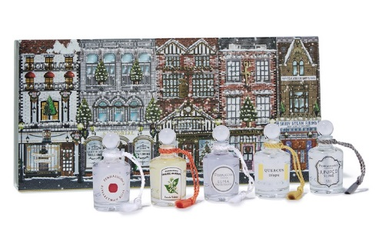
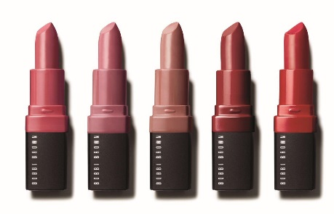
1116-3
男性ともシェアできる！〈ペンハリガン〉のミニフレグランス。
〈ペンハリガン〉フレッシュ ミニチュア コレクション 税込9,396円、内容：ルナ オードトワレ、エリザベサン ローズ オードパルファム、ジュニパー スリング オードトワレ、オレンジ ブロッサム オードトワレ、クァーカス コロン(各5mL)※11.21数量限定発売
香りをシェアするなら〈ペンハリガン〉のフレグランスも見逃せません！人気の「ルナ」をはじめとするレディースの香りが3種、「ジュニパー スリング」や「クァーカス」といったユニセックスで使える香りもセットされていて、男性がいっしょのシーンでシェアするのも楽しい！可愛いミニチュアサイズなので、新しいフレグランスにトライしてみるのもいいですね♪
〈ボビイ ブラウン〉のリップで、いつもと違う表情に♡
〈ボビイ ブラウン〉リップ クラッシュ ミニ クラッシュド リップ カラー キット 税込7,992円、内容：クラッシュド リップ カラー(左から01、20、02、04、12)※11.30数量限定発売
カラーアイテムでおすすめしたいのが、〈ボビイ ブラウン〉の人気リップのミニサイズセット♡リップクリームのような軽いつけ心地だから使いやすく、透けるようなふんわりマットに仕上がります。ピンク系、ベージュ系、レッド系のセットは、どれも“使える！”カラーバリエーション♪普段の自分ならば選ばないカラーを、あえてお互いにチョイスしあうのも楽しそうです。

Slide 4


1116-4
友だちと“お揃いアイテム”で、きれいをブラッシュアップすれば、クリスマスのいい思い出に♪ご紹介したのはこれから発売されるものばかりで、狙うなら今！今年はシェアコフレに注目ですよ！
#ホリデーコフレ
#ローラメルシエ
#THREE
#クラランス
#ペンハリガン
#ボビイブラウン
#ハンドクリーム
#フレグランス
#リップ

